Slide 1
Contadores Síncronos
Disciplina: Tecnicas Digitais
Aula - Contadores Síncronos
Bibliografia Básica:
  Sistemas Digitais: Princípios e Aplicações, Ronald J. Tocci e Neal S. Widmer

Slide 2
Contadores Síncronos
Contadores são circuitos digitais que variam os seus estados, sob o comando de um clock, de acordo com um seqüência pré-determinada.
São utilizados em:
  Contagens
  divisores de freqüência e tempo,
  geradores de formas de onda,
  conversão de analógico para digital,

Slide 3
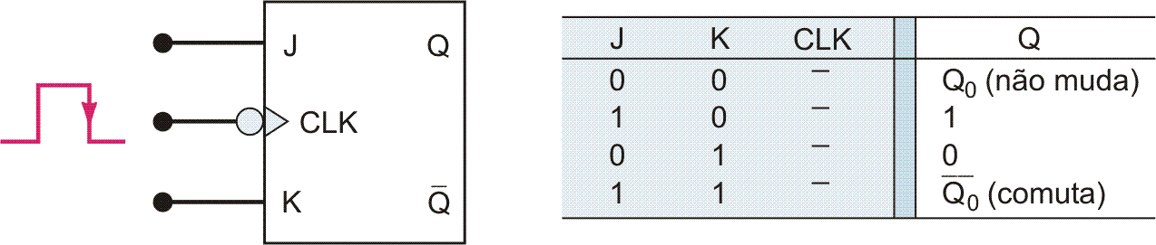
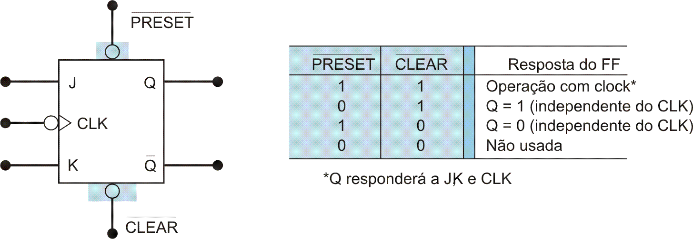
Contadores
Flip-Flop JK
Flip-flop J-K disparados nas transições negativas do clock
Entradas Assíncronas

Slide 4
Contadores Síncronos
As entradas do Clock de todos os FFs estão conectadas juntas, de modo que o sinal é aplicado em cada FF simultaneamente.
Apenas o FF do bit menos significativos tem suas entradas em nivel “1”;
O contador síncrono necessita de mais circuitos do que um contador assíncrono;

Slide 5
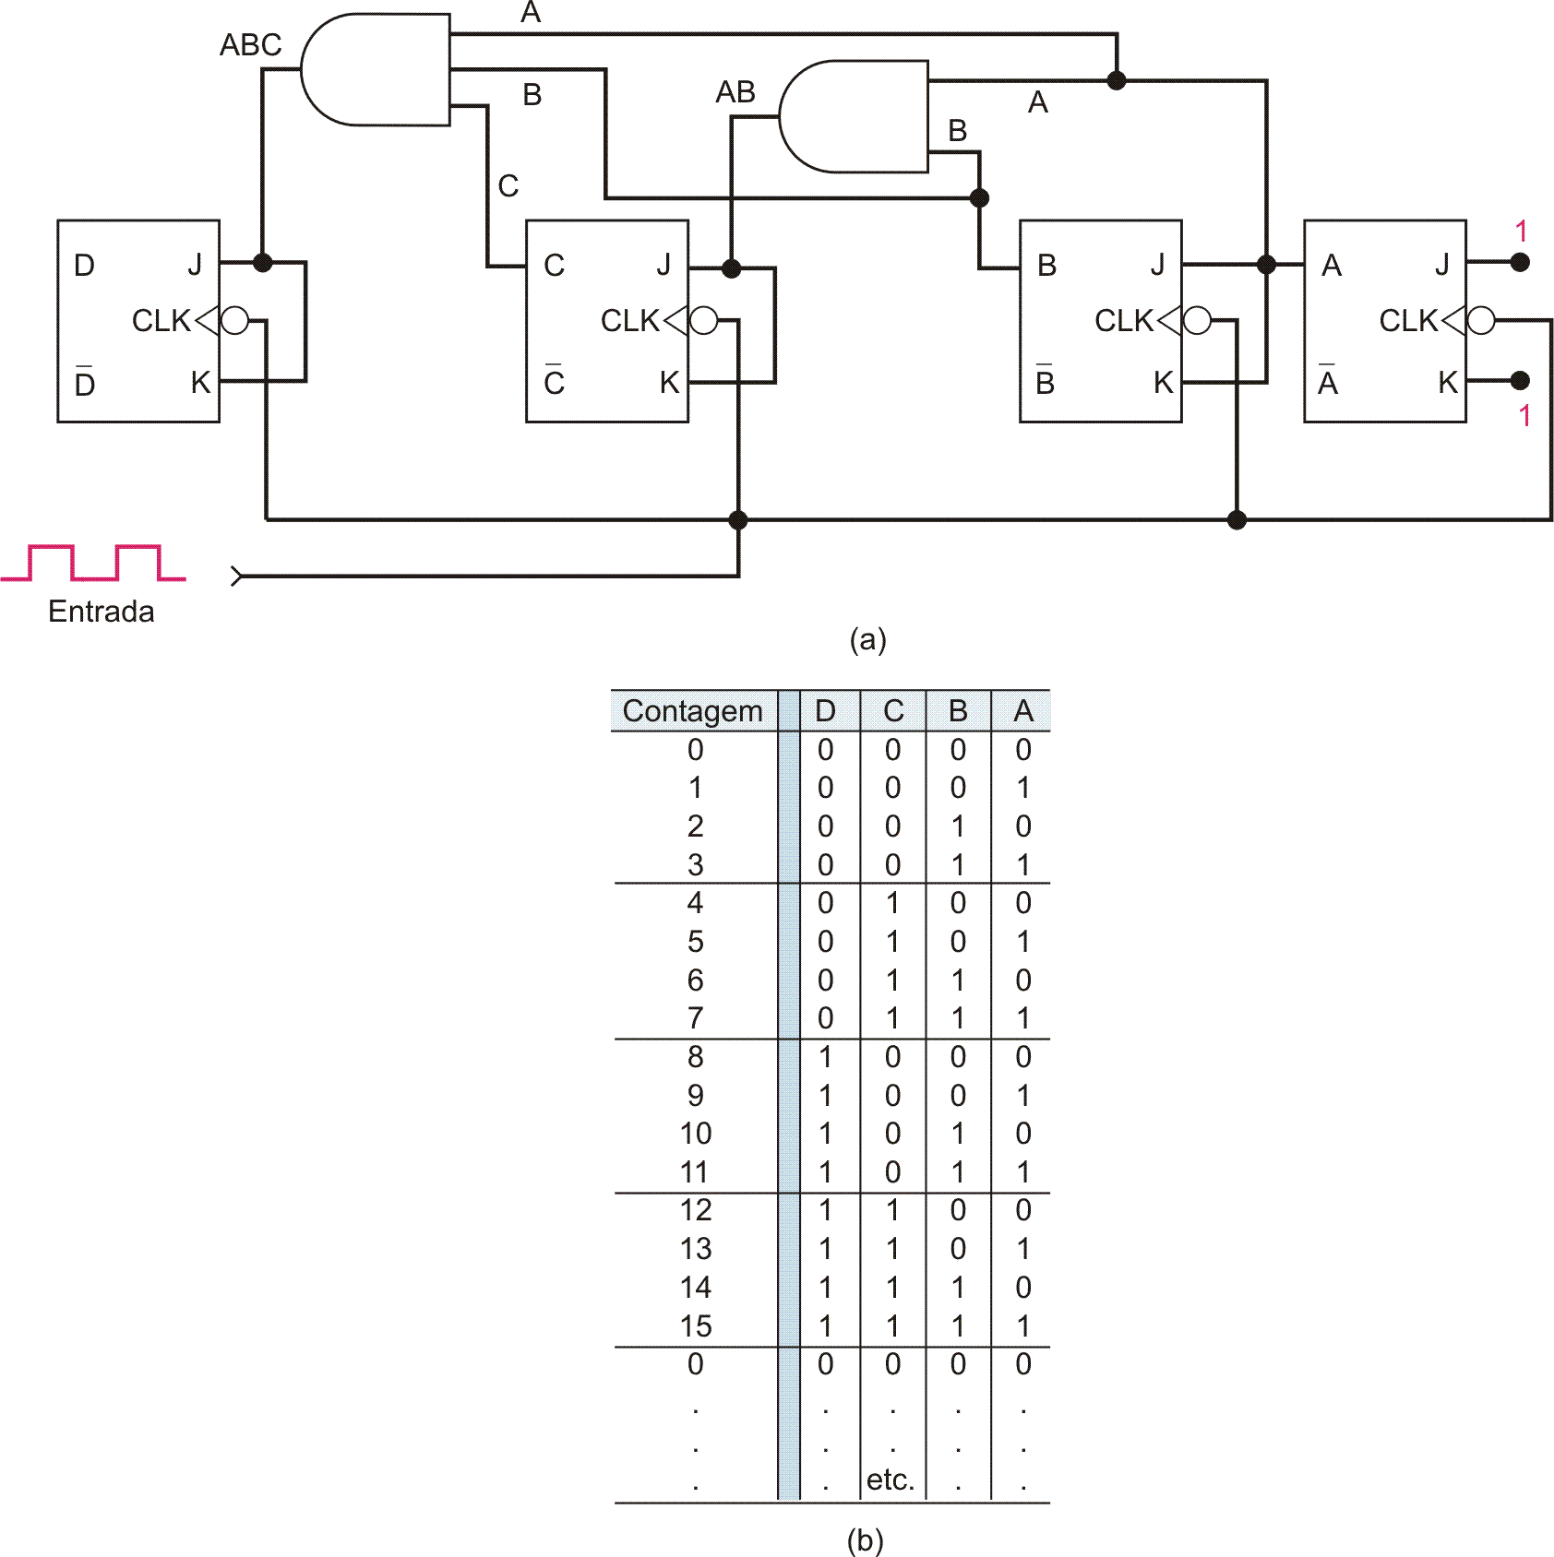
Contador síncrono de módulo 2^{N}
Cada FF é disparado pela transição negativa do sinal de clock de entrada, assim, todas as transições dos FFs ocorrem ao mesmo tempo.
Atraso total = t_{pd} do FF + t_{pd} da porta AND

Slide 6
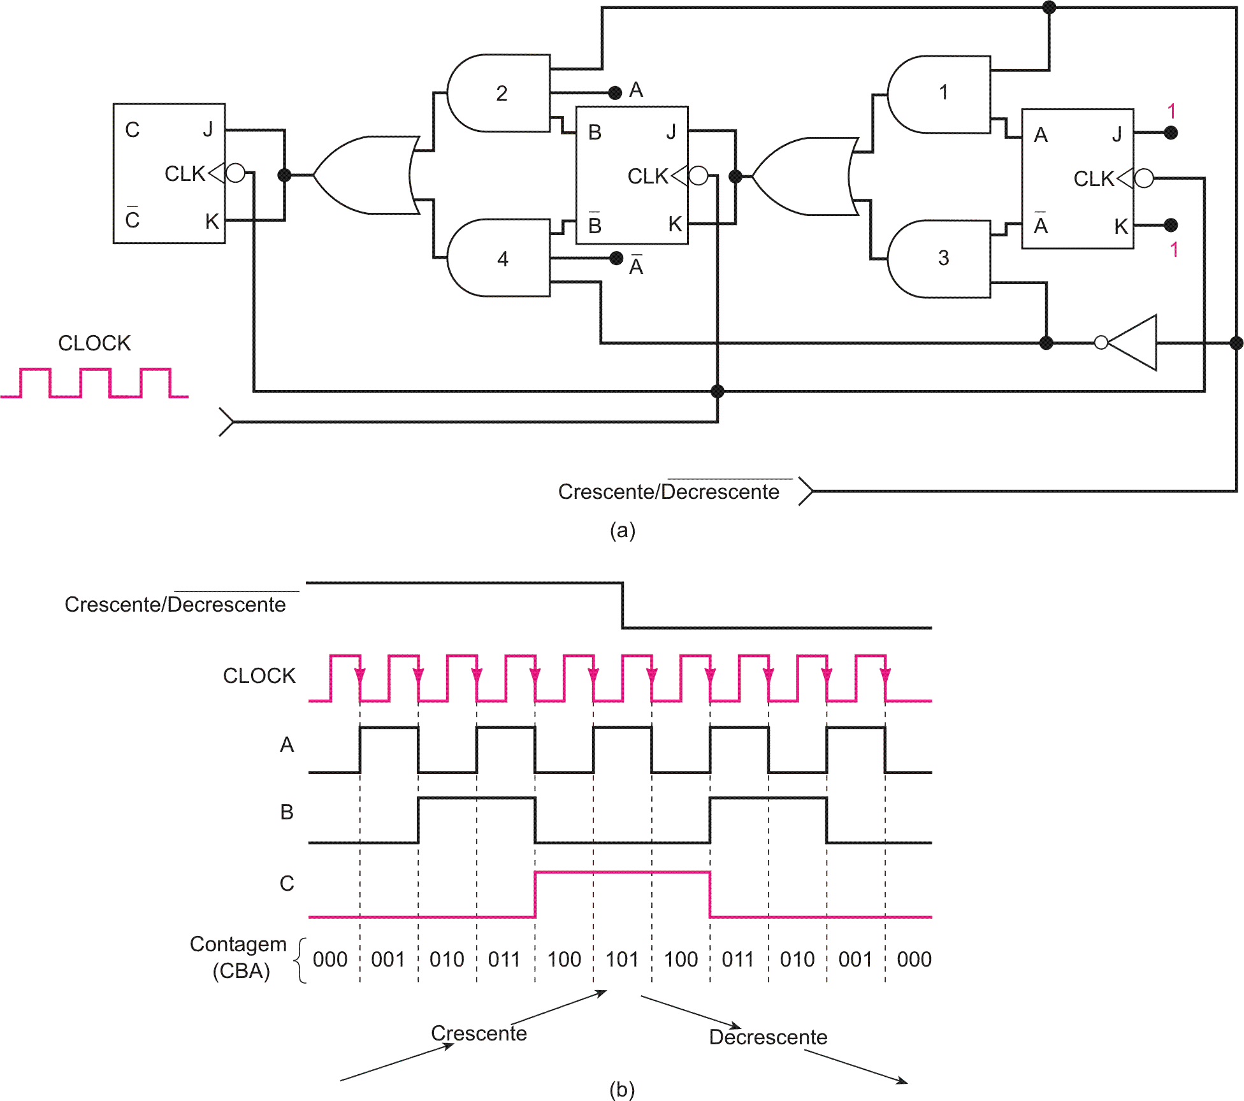
Contador crescente/decrescente síncrono de módulo 8

Slide 7
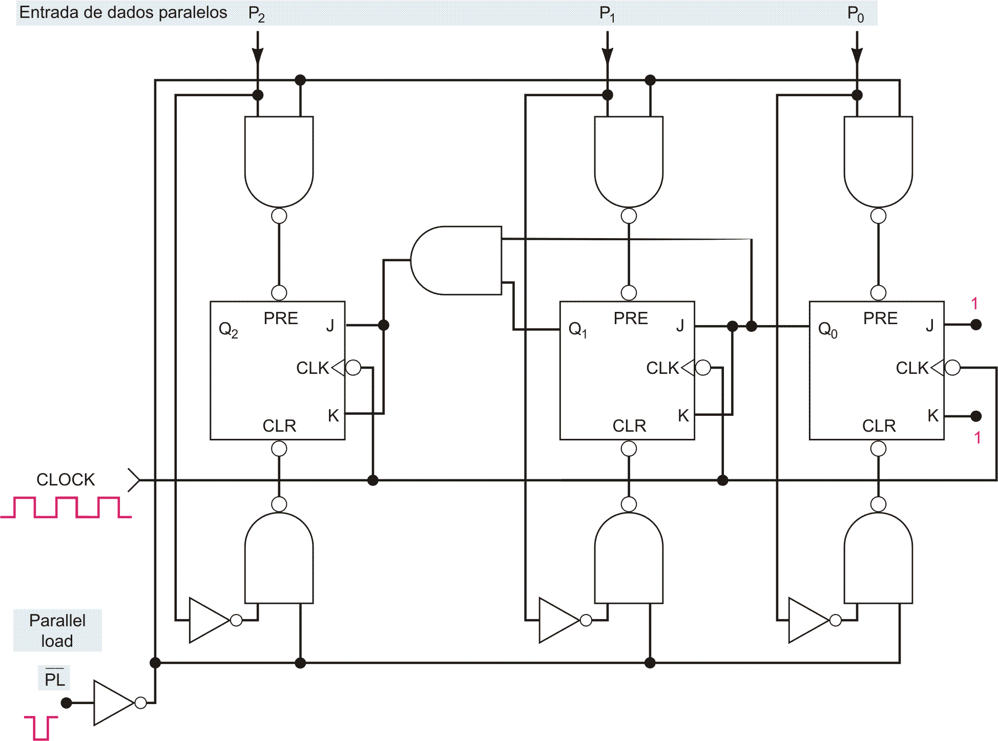
Contador síncrono com carga paralela assíncrona

Slide 8
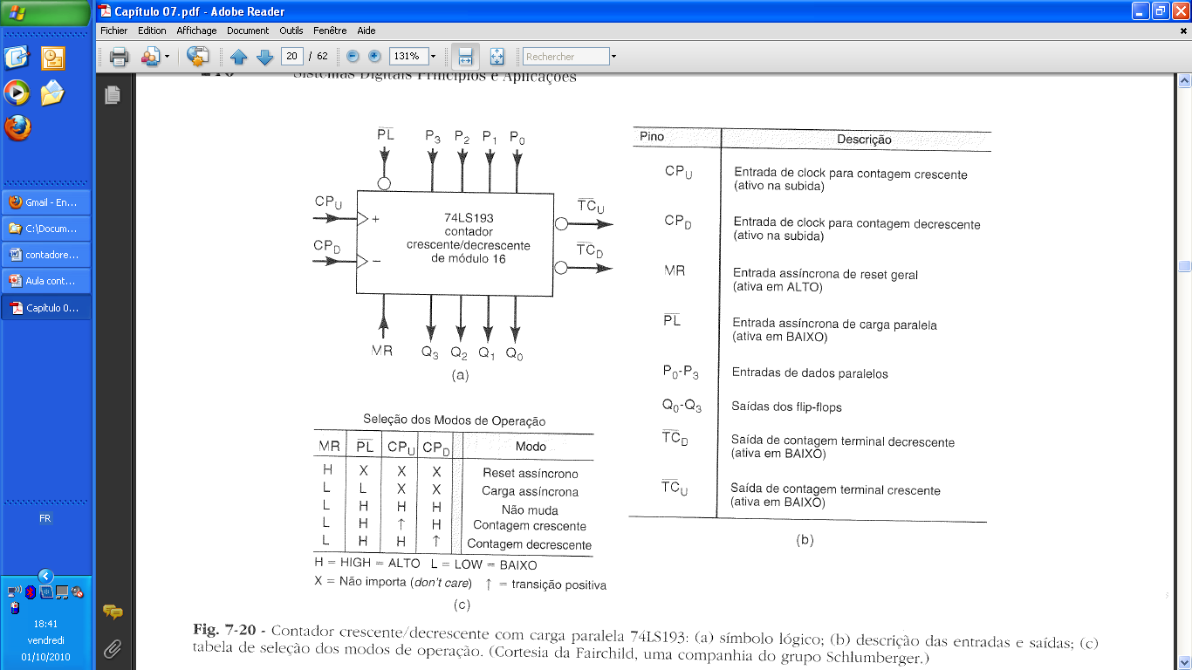
Contador síncrono

Slide 9

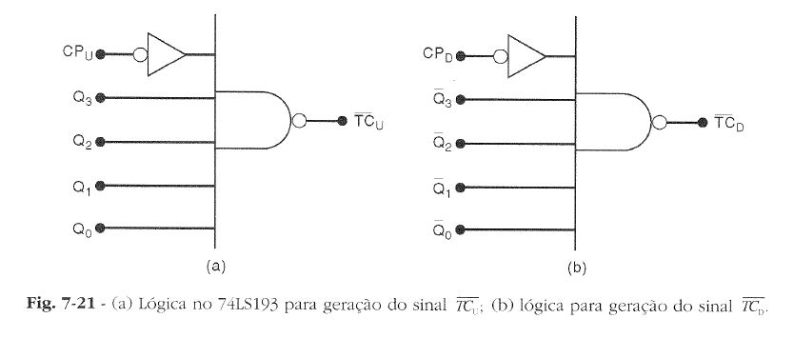

Slide 10
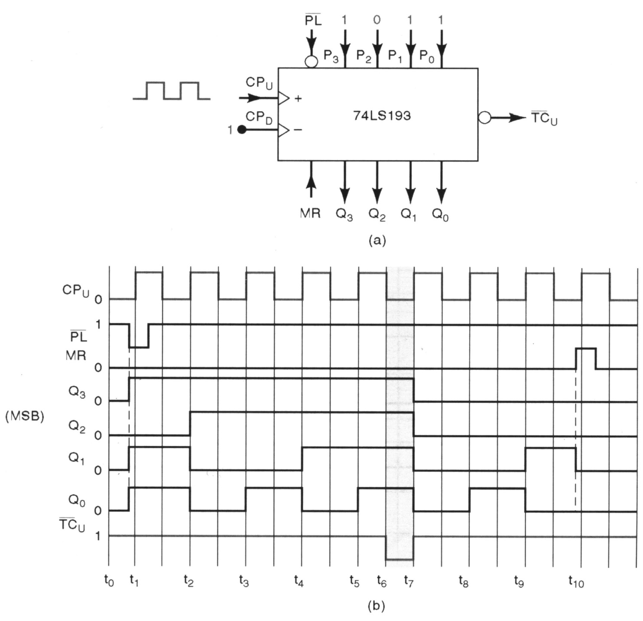

Slide 11
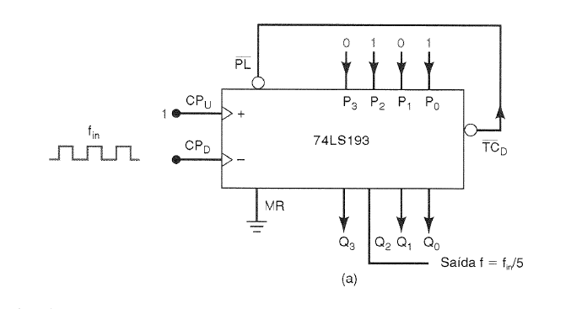
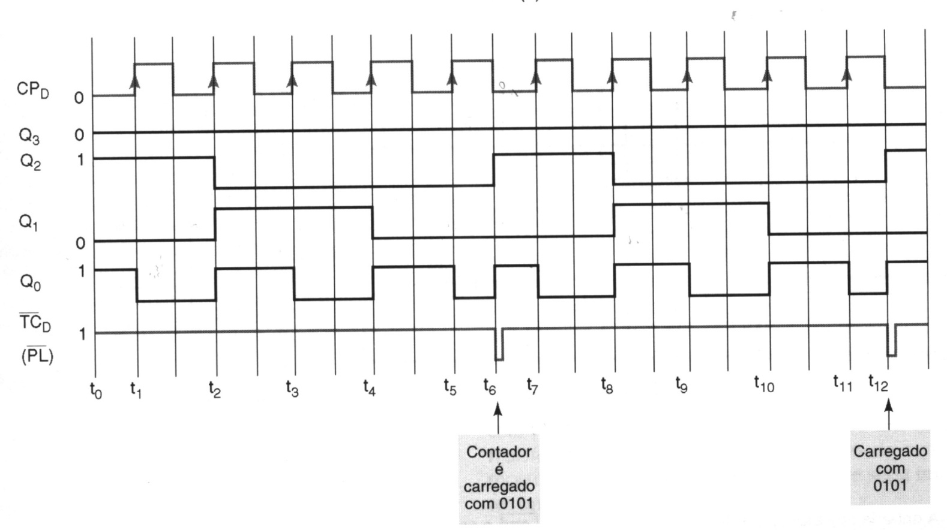
exemplo

Slide 12
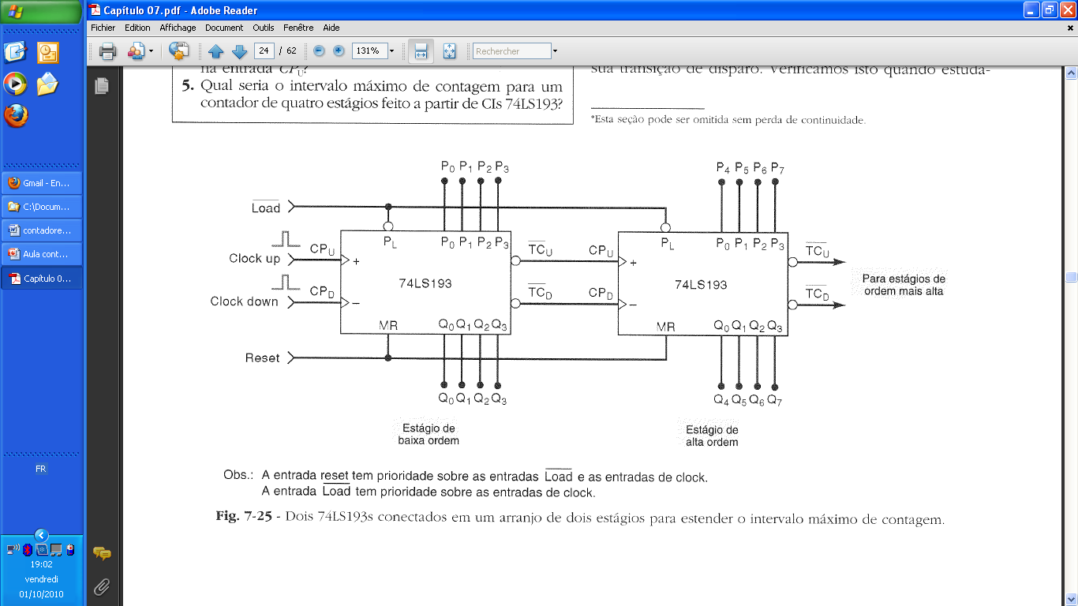
Exemplo

Slide 13
Procedimentos de Projeto dos contadores síncronos
Obter o diagrama de transição de estados
Atribuir uma combinação binária (um número) a cada estado do diagrama
Obter a tabela de transição de estados
Escolher o tipo de flip-flops a utilizar
Obter as equações de entrada de cada flip-flop
Obter as equações das saídas
Desenhar o circuito
Notes:
É necessário um flip-flop por cada bit do código de estado.

Slide 14
Exemplo de um projeto
Implementar um contador síncrono que conte de 000 a 100 usando FF do tipo JK
Tabela de transição de estados
Transição na saida | Estado atual Q(n) | Próximo estado Q(n+1) | J | K
0->0 | 0 | 0 | 0 | x
0->1 | 0 | 1 | 1 | x
1->0 | 1 | 0 | x | 1
1->1 | 1 | 1 | x | 0
A tabela mostra o que se tem colocar nas entradas J e K, de modo a ter a transição de estados indicada;

Slide 15
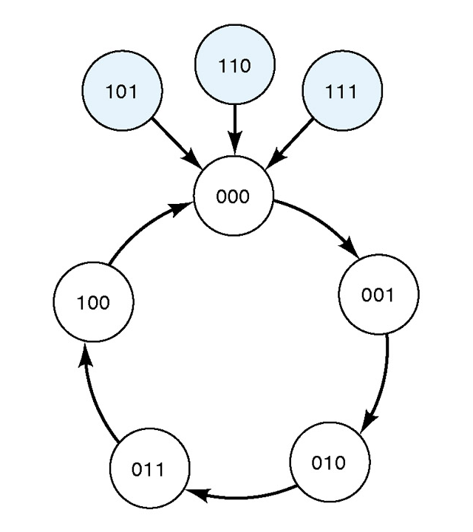
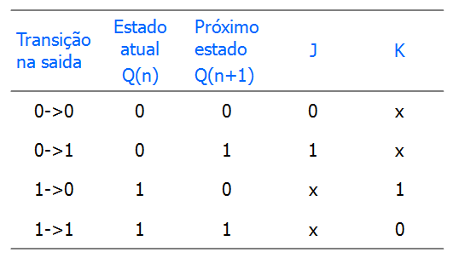
Exemplo de um projeto
Pretende-se obter um circuito que implemente o seguinte diagrama de transição de estados.
Estado atual
Próximo estado
Flip-flops
J_{c}K_{c}
J_{A}K_{A}
C
A
J_{B}K_{B}
B
A
C
B
0
1X
0
0
0X
0
0X
0
1
0
X1
0
1
0X
0
1X
1
0
0
1X
1
0
0X
0
X0
1
1
0
X1
1
1
1X
1
X1
0
0
0
0
1
0
0X
0
0
X1
0X
0
0
1
0
X1
0
1
X1
0X
0
0
1
0
0X
1
0
X1
X1
0
0
1
0
X1
1
1
X1
X1

Slide 16
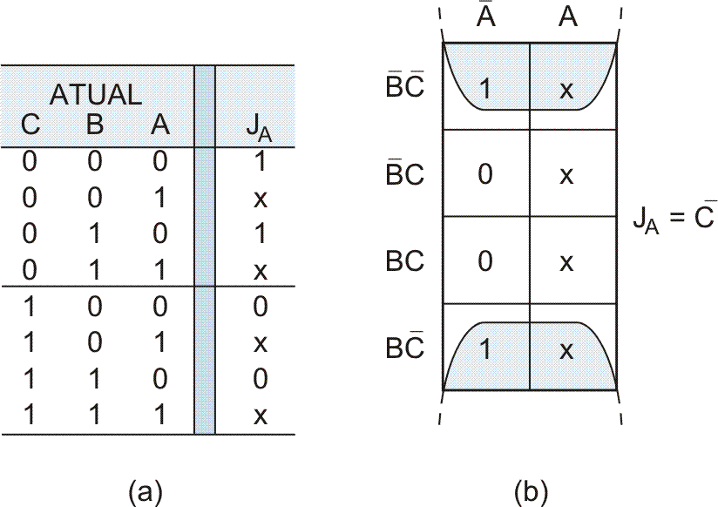
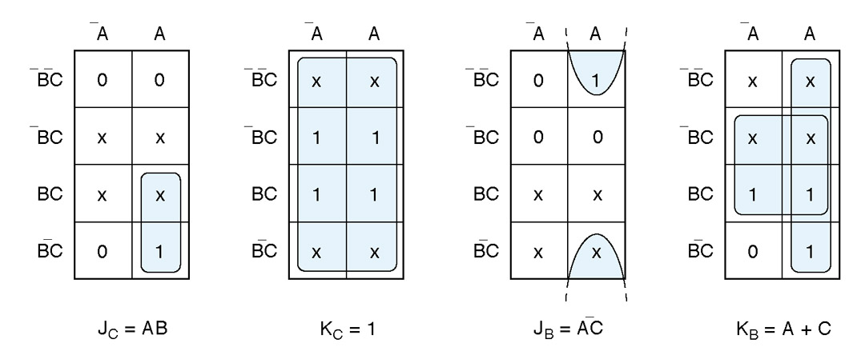
Mapas de Karnaugh para os circuitos lógicos

Slide 17
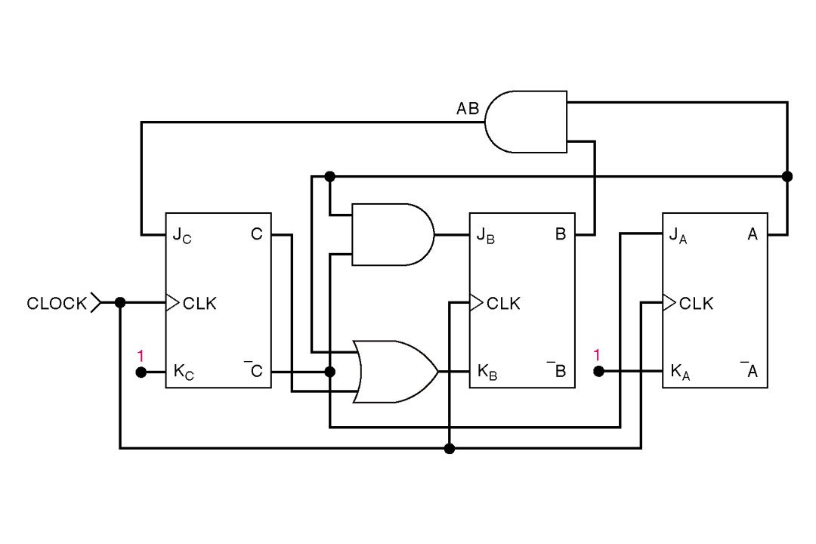
Implementação final do contador Síncrono

Slide 18
Exercício
Implementar um contador Síncrono que conte de 3 a 8.

